Slide 1




AWS Cloud Practitioner
Curso de preparación para la certificación

Slide 2

Servicios de Computación
De cabeza y sin casco
Razonamiento sin explicación previa
https://curso-aws.vercel.app/servicios%20-%20g2/previa/previa.html

Slide 3

S3 Simple Storage Service
Amazon S3 es un servicio de almacenamiento de objetos que permite almacenar y recuperar cualquier cantidad de datos a través de internet, de forma escalable, segura y altamente disponible.
Escalable: no requiere aprovisionar capacidad; crece automáticamente según la necesidad.
Seguro: permite control de acceso, cifrado de datos y políticas de seguridad.
Altamente disponible: los datos se replican automáticamente en múltiples zonas de disponibilidad dentro de una región.
S3

Slide 4
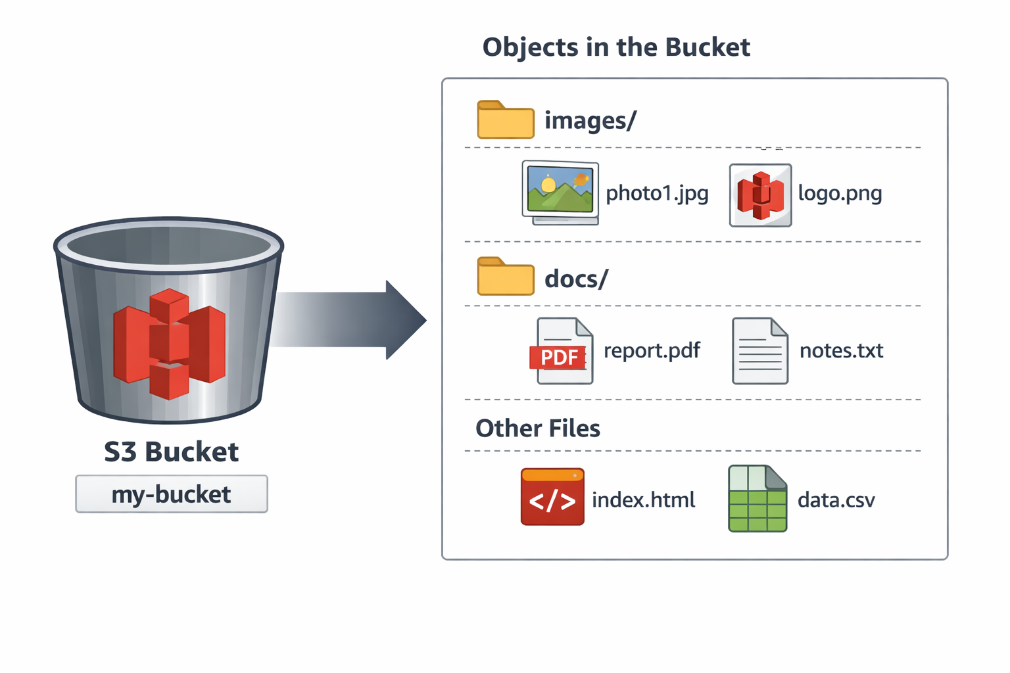
Cómo se almacenan los datos en s3?
¿Cómo se almacenan los datos en S3?
S3 organiza la información en dos niveles:
Buckets
Son los contenedores donde se almacenan los datos.
Tienen un nombre único a nivel global.
Se crean en una región específica.
Objetos
Son los datos almacenados dentro de un bucket.
Cada objeto tiene identidad propia.

Slide 5
Cómo se almacenan los datos en s3?
bucket
id del objeto
S3://data-lake/raw/ventas/2025/02/ventas.csv
S3://imagenes/eventos/2025/foto02.jpg
👉 En S3 no existen carpetas reales,
solo objetos con claves que simulan rutas.

Slide 6
¿Para qué se usa Amazon S3?
Usos típicos de S3
📦 Almacenamiento de archivos (imágenes, videos, documentos)
🌐 Hosting de sitios web estáticos
🔗 Intercambio de datos entre servicios de AWS
🧠 Data Lake (datos crudos, procesados y analíticos)
💾 Backups y copias de seguridad
📜 Logs y archivos históricos

Slide 7
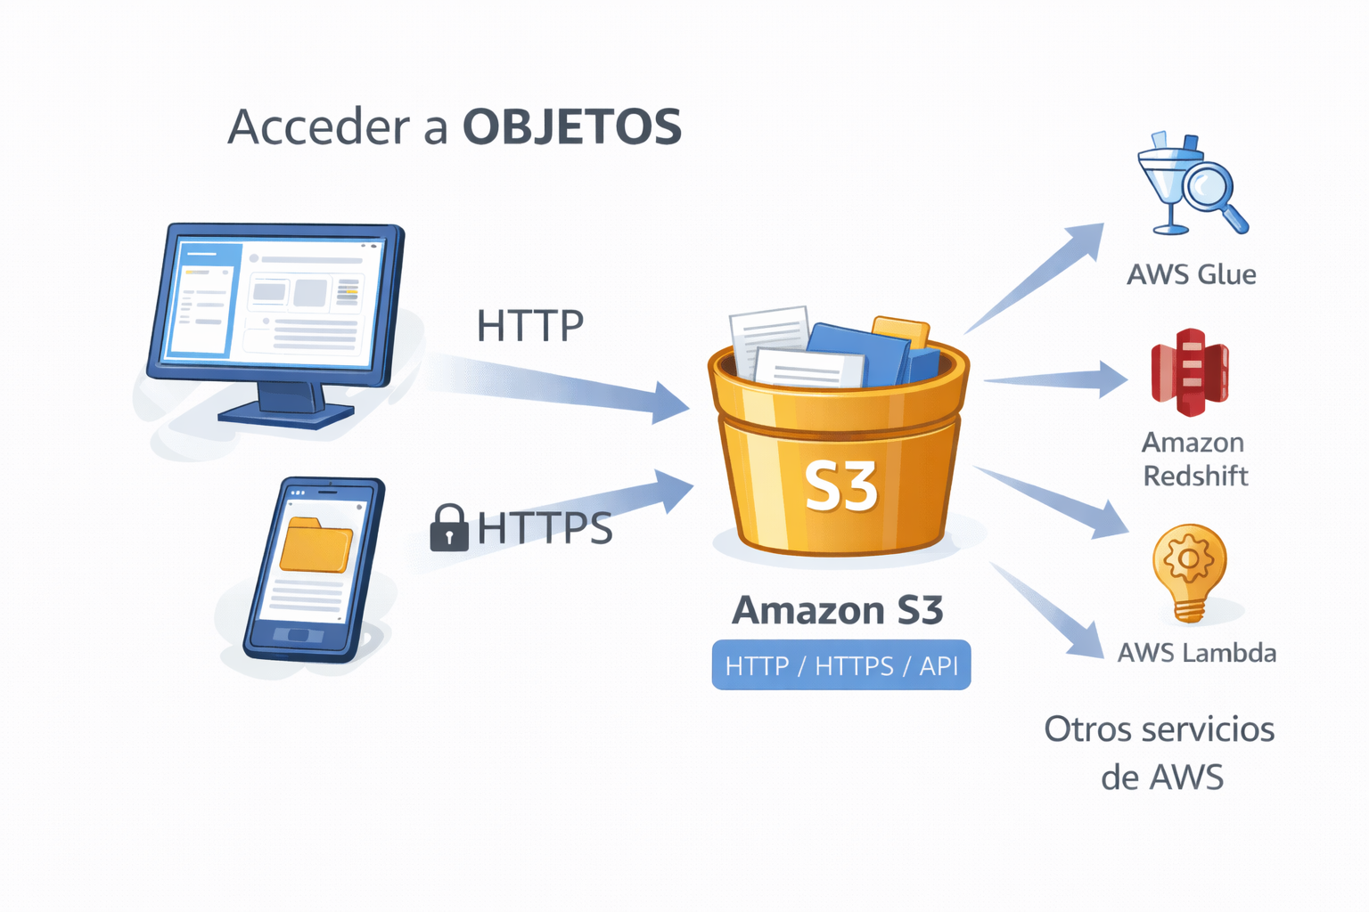
¿Cómo se accede a los objetos?
Amazon S3 almacena objetos que se acceden por HTTP/HTTPS, lo que permite servir archivos directamente por internet, incluyendo sitios web estáticos, sin necesidad de servidores.

Slide 8

Sistemas de archivos compartidos en AWS (EFS y FSx)
AWS ofrece servicios de almacenamiento tipo sistema de archivos, pensados para trabajar con carpetas compartidas, como en un servidor de archivos tradicional.
🗄️ Amazon FSx (familia)
Amazon FSx
Conjunto de sistemas de archivos administrados para distintos escenarios:
FSx for Windows File Server
Protocolo SMB (Server Message Block)
Workloads Windows
Integración con Active Directory
FSx for Lustre
Muy alto rendimiento
Casos de HPC y Machine Learning
📁 Amazon EFS(Elastic File System)
Amazon EFS
Sistema de archivos basado en NFS(Network File Sytstem)
Diseñado para Linux

Slide 9
Almacenamiento temporal / en memoria (Cache)
Este tipo de almacenamiento NO está pensado para guardar datos a largo plazo, sino para acelerar aplicaciones.
Amazon ElastiCache
Amazon ElastiCache es un servicio de almacenamiento en memoria, ultra rápido.
Características:
Guarda datos en RAM
Latencia de milisegundos
Totalmente administrado
No es almacenamiento permanente

Slide 10
Almacenamiento temporal / en memoria (Cache)
¿Para qué se usa el cache?
Casos típicos:
Resultados de consultas frecuentes
Sesiones de usuario
Datos temporales
Rankings, contadores, estados
Ejemplo mental:
Usuario entra a una app → 🔹 primero se consulta el cache 🔹 si no está, se consulta la base de datos 🔹 el resultado se guarda en cache

Slide 11
AWS BACKUP
AWS Backup es un servicio administrado que permite centralizar y automatizar la gestión de copias de seguridad de varios servicios de AWS desde un solo lugar.
👉 No es un almacenamiento nuevo, sino un orquestador de backups.
¿Qué hace AWS Backup?
Define políticas de backup (frecuencia, retención, borrado)
Ejecuta y gestiona copias de seguridad automáticamente
Centraliza backups de distintos servicios
Facilita cumplimiento y auditoría

Slide 12
AWS INSTANCE STORE
El Instance Store es un almacenamiento local físico que viene directamente en el host donde corre la EC2.
Características clave
Muy rápido
No es persistente
Los datos se pierden si:
la instancia se detiene
la instancia se termina
falla el host físico
Instance Store se usa como almacenamiento temporal de alta velocidad para datos que pueden perderse sin problema.

Slide 13
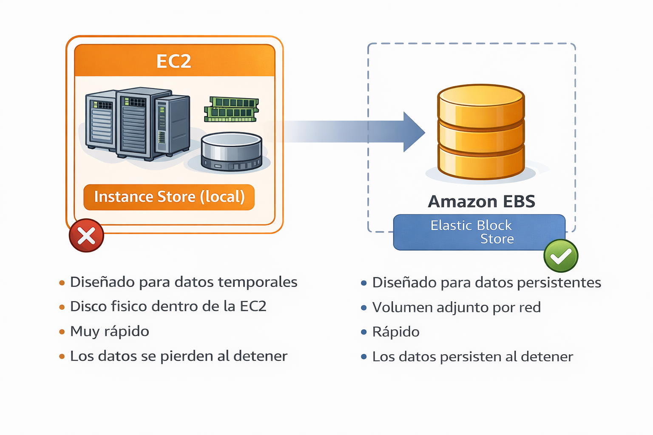
AWS INSTANCE STORE

Slide 14
AWS STORAGE GATEWAY
AWS Storage Gateway es un servicio que permite conectar el almacenamiento on-premise (local) con el almacenamiento de AWS, creando un entorno híbrido.
¿Cómo se usa?
Se instala un gateway (software o VM) en el entorno on-premise y este se conecta con servicios de almacenamiento de AWS.
Las aplicaciones locales creen que usan discos o carpetas normales, pero en realidad los datos terminan en AWS.

Slide 15
Modelos principales de Storage Gateway
📁 File Gateway
Las aplicaciones usan carpetas locales
Los archivos se almacenan en Amazon S3
🧱 Volume Gateway
Presenta volúmenes tipo disco a servidores locales
Los datos se respaldan en AWS (EBS / S3)
📼 Tape Gateway
Reemplaza cintas de backup físicas
Tengo un servidor local que guarda backups en una carpeta. No quiero cambiar la app. 👉 Uso File Gateway y esos archivos terminan en S3.

Slide 16
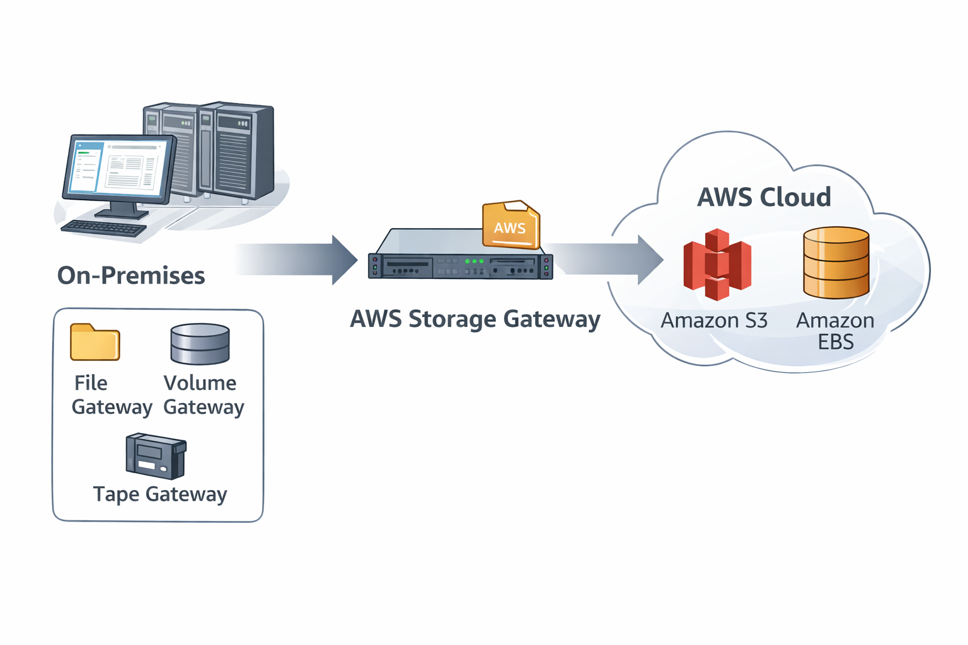
Storage Gateway

Slide 17
Resumen
Amazon S3 — almacenamiento de objetos
Amazon EBS — almacenamiento en bloques (disco de EC2)
Amazon EFS — NFS compartido para Linux
Amazon FSx — familia de sistemas de archivos (SMB, NFS, HPC)
Amazon ElastiCache — cache en memoria (Redis/Memcached)
Instance Store — almacenamiento local temporal de EC2
AWS Backup — orquestación y gobierno de copias
AWS Storage Gateway — almacenamiento híbrido (on-prem ↔ AWS)

Slide 18

Servicios de Computación
Ahora con casco y experiencia
A reforzar conocimientos
https://curso-aws.vercel.app/servicios%20-%20g2/final/final.html

Slide 19
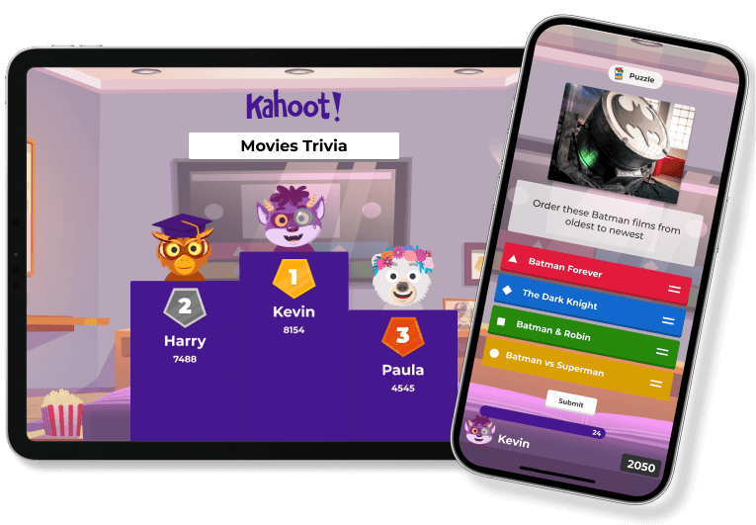
A competir

Slide 20
Preguntas tipo Certificación
https://curso-aws.vercel.app/servicios%20-%20g2/ejercicios/index.html

